Slide 1


Slide 2
APRENDIZAJE DE MÁQUINAS Aprendizaje Supervisado - Clasificación
JOHN W. BRANCH
Profesor Titular
Departamento de Ciencias de la Computación y de la Decisión
Director del Grupo de I+D en Inteligencia Artificial – GIDIA
jwbranch@unal.edu.co
https://github.com/srobles05/3008422-AprendizajeDeMaquinas
Tomado y actualizado de presentación del docente:
Carlos A. Mera B.
Integrante del Grupo de I+D en Inteligencia Artificial – GIDIA
2

Slide 3
Contenido
Regresión
Regresión Lineal
Regresión Polinomial
Regresión Lasso, Ridge y Elastic-net
Red Neuronal para Regresión
Clasificación
Regresión Logística
K-nn
Árbol de Decisión
Máquina de Vectores de Soporte
Algoritmo XGBoost
Red Neuronal para Clasificación
3
3

Slide 4
Problematicas en Inteligencia Artificial
Aprendizaje de Máquinas
Computación Evolutiva
Lógica difusa
Sistemas basados en conocimiento
Planificación
Agentes
Campos de aplicación
Visión por computador.
Proc. de lenguaje natural.
Sistemas de apoyo a la decisión.
Automatización.
Robótica.
Optimización.
Bioinformática.
Interacción humano-máquina.
Minería de datos.
…y muchos más.
“The main objectives of AI are to develop methods and systems for solving problems, usually solved by the intellectual activity of humans, for example, image recognition, language and speech processing, planning, and prediction, thus enhancing computer information systems; and to develop models which simulate living organisms and the human brain in particular, thus improving our understanding of how the human brain works.” (Kasabov, 1998).
Fuentes: https://itcl.es/blog/presente-y-futuro-de-la-inteligencia-artificial/

Slide 5

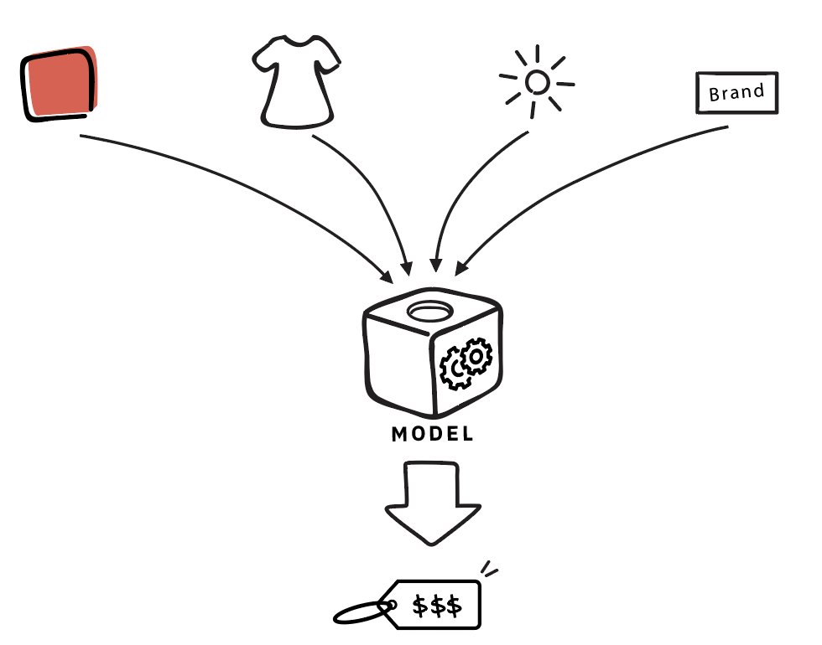
Aprendizaje de Máquinas y Predicción
El problema central del aprendizaje de máquinas es la predicción, es decir, aplicar sobre datos nuevos un algoritmo que ha sido entrenado sobre un conjunto de datos históricos.
Aunque suene como predecir el futuro, el término predicción generalmente se usa para el procesamiento de datos nuevos in-situ. Cuando los datos tienen un componente temporal se utiliza el término pronóstico.
En este orden de ideas, cuando se habla de predicción se puede hacer referencia a:
Clasificación para obtener una etiqueta o clase conocida.
Regresión para obtener un valor numérico.
Agrupamiento para descubrir etiquetas o patrones nuevos a partir de datos no etiquetados a partir de medidas de asociación.
Tomada de: https://medium.com/@srnghn
5

Slide 6
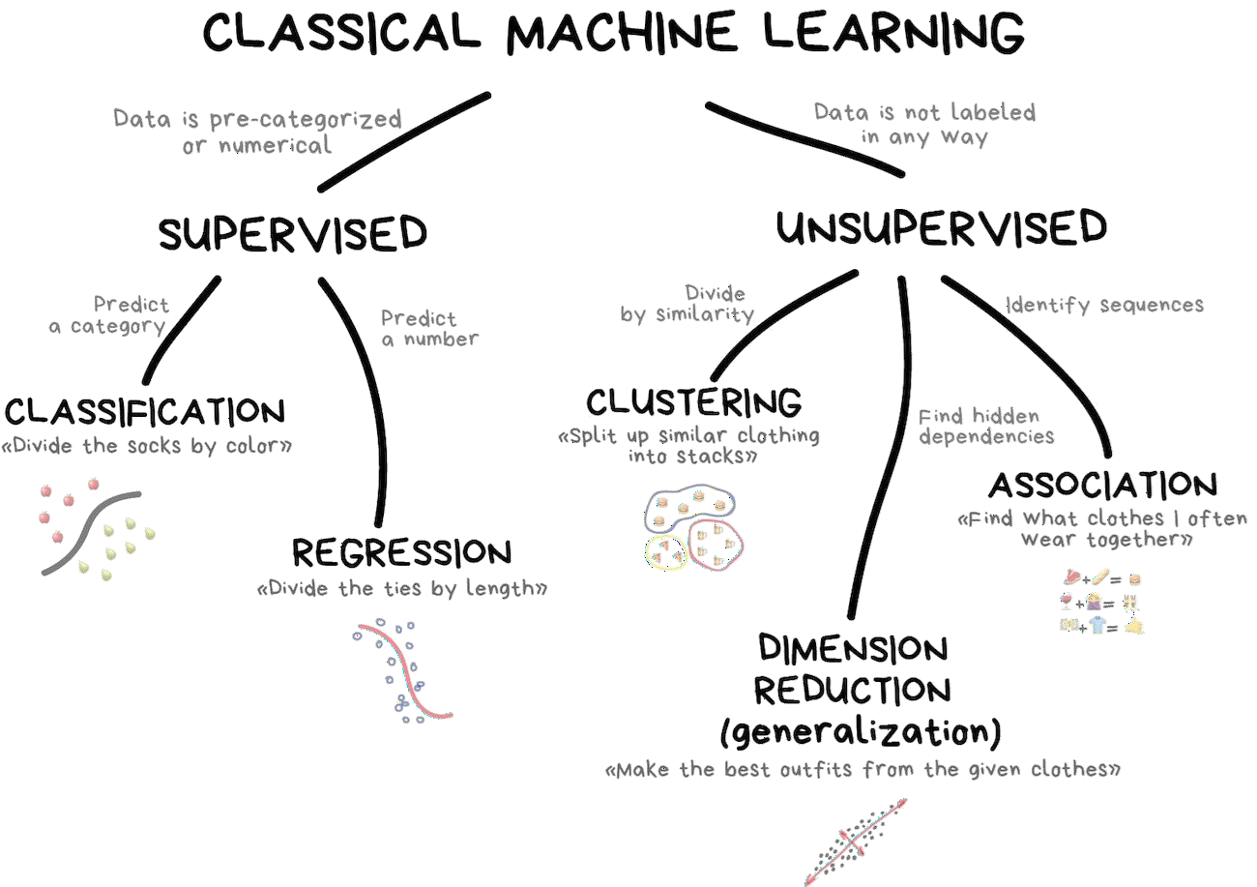
Tomada de: https://vas3k.com/blog/machine_learning/

Slide 7
Aprendizaje Supervisado: requiere de un conjunto de datos conocidos a partir del cual se crea un modelo para predecir el valor de una variable de salida. El aprendizaje supervisado se puede usar en dos tareas:
Aprendizaje Supervisado
Regresión: en este caso los algoritmos de aprendizaje buscan predecir el valor de una variable continua a partir de los datos de entrada. Un ejemplo de una tarea de regresión es el de estimar la longitud de un salmón en función de su edad y su peso.
Clasificación: en este caso la variable de salida es una etiqueta que determina la clase a la que pertenecen los datos de entrada, es decir, la variable de salida es una variable discreta.

Slide 8
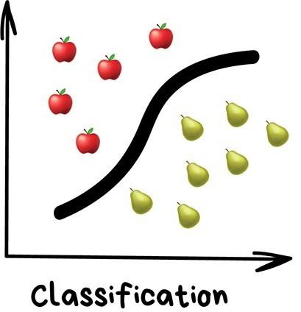
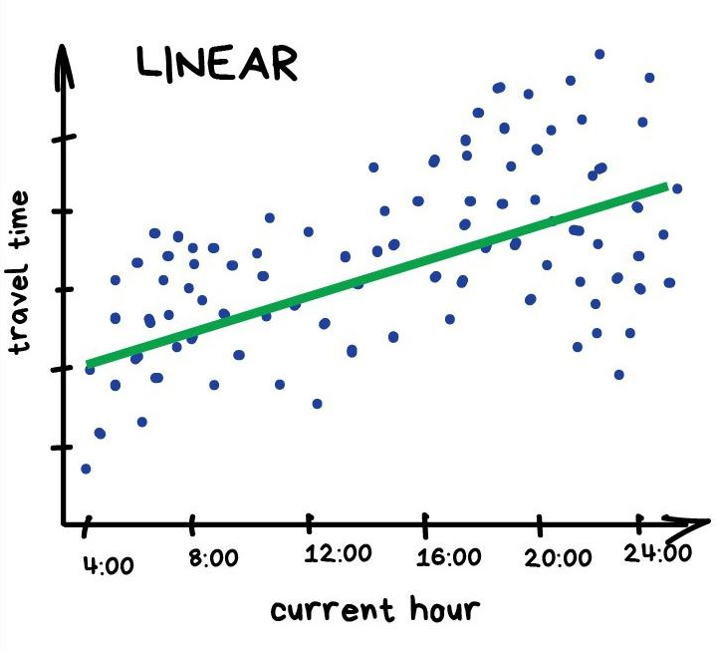
Tipos de Aprendizaje

Slide 9
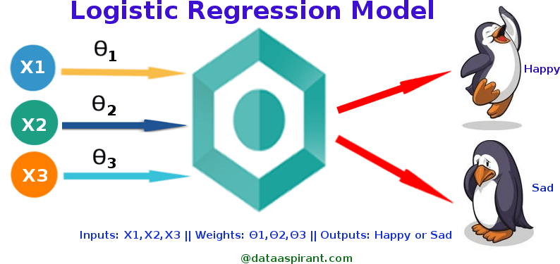
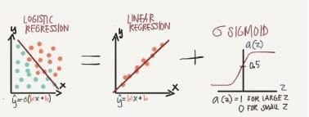
Regresión Logística
DEFINICIÓN:
La regresión logística es un modelo de clasificación que se utiliza para predecir la probabilidad 𝑃(𝑦 = 1) de una variable dependiente categórica en función de 𝑥. Así, la variable 𝑦 es una variable binaria codificada xomo 1 (positivo, éxito, etc.) o 0 (negativo, falla, etc.).
Algunos ejemplos de aplicación:
E-mail: spam/no spam
Transacciones en línea: fraude/no fraude
Tumores: maligno/no maligno

Slide 10


Regresión Logística
VENTAJAS:
Es un modelo de clasificación eficiente y simple.
No es necesario disponer de grandes recursos computacionales.
Los resultados son altamente interpretables.
DESVENTAJAS:
Imposibilidad de resolver directamente problemas no lineales.
La variable objetivo esta ha de ser linealmente separable.
La regresión logística no es uno de los algoritmos más potentes que existen.

Slide 11
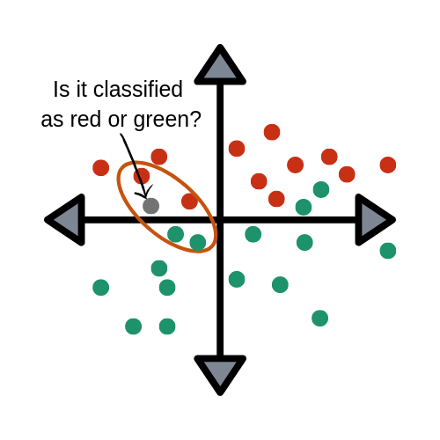
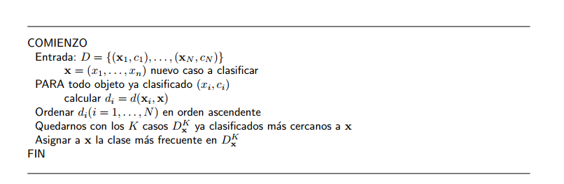
Clasificador KNN
La idea básica sobre la que se fundamenta este paradigma es que un nuevo caso se va a clasificar en la clase más frecuente a la que pertenecen sus K vecinos más cercanos

Slide 12
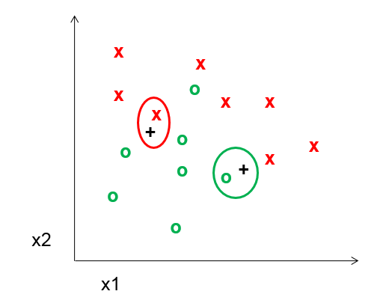
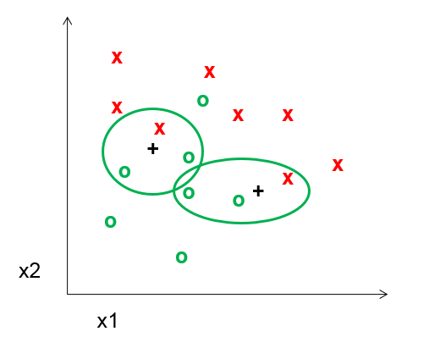
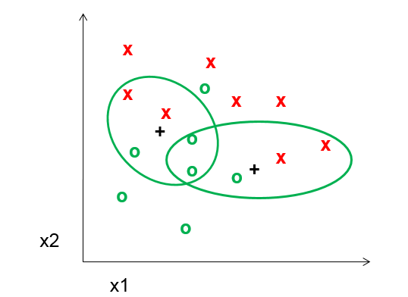
Clasificador KNN
KNN-1 (1 Vecino más cercano)
KNN-3 (3 Vecinos más cercanos)
KNN-5 (5 Vecinos más cercanos)

Slide 13
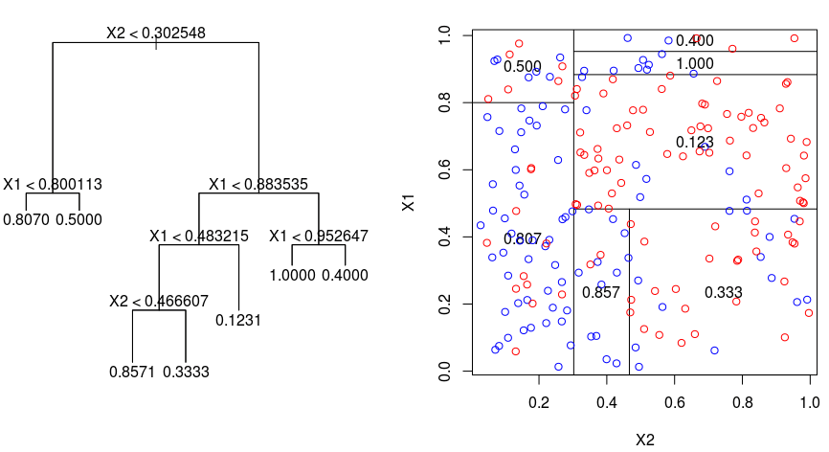
Árbol de Decisión
Los Árboles de Decisión pueden resumirse con los siguientes puntos:
Los árboles de decisión son modelos predictivos que utilizan un conjunto de reglas binarias para calcular un valor objetivo.
Cada árbol individual es un modelo bastante simple que tiene ramas, nodos y hojas.
Un árbol de decisión consisten en estimar un resultado haciendo una serie de preguntas a los datos, cada pregunta estrechando nuestros posibles valores hasta que el modelo tenga la suficiente confianza como para hacer una sola predicción. El orden de la pregunta así como su contenido son determinados por el modelo. Además, las preguntas formuladas están todas en forma de Verdadero/Falso.
𝑖

Slide 14
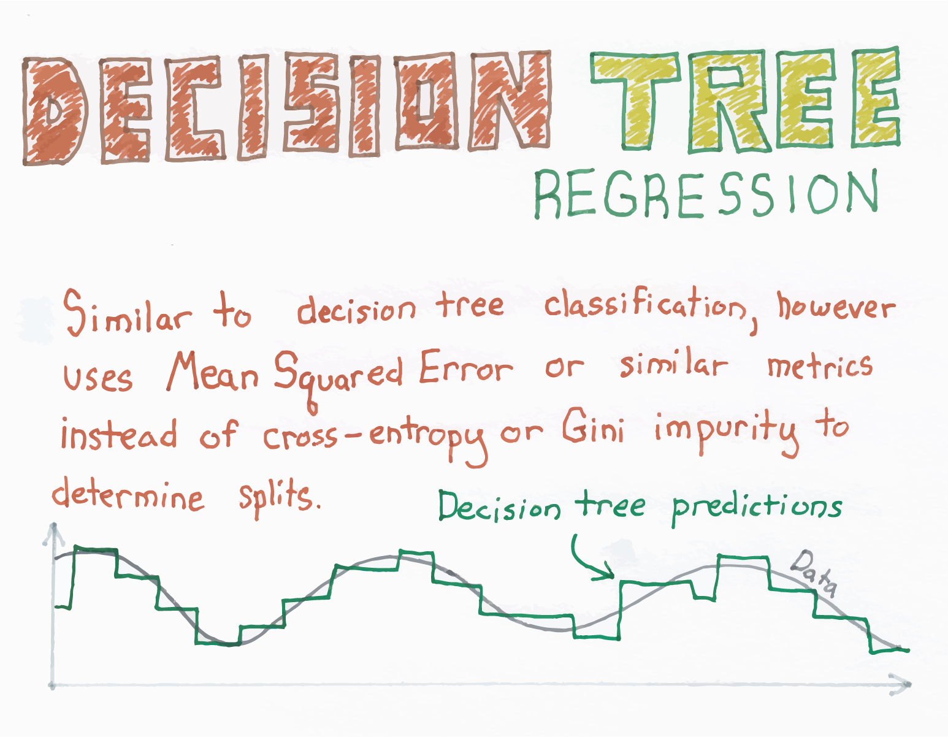
Árbol de Decisión
Durante el entrenamiento, el modelo se ajusta con cualquier dato histórico que sea relevante para el dominio del problema y el verdadero valor que queremos que el modelo aprenda a predecir. El modelo aprende cualquier relación entre los datos y la variable objetivo.
Después de la fase de entrenamiento, el árbol de decisión produce un árbol calculando las mejores preguntas, así como su orden para hacer las estimaciones más precisas posibles. Cuando se quiere hacer una predicción se debe proporcionar al modelo el mismo formato de datos para hacer una predicción. La predicción será una estimación basada en los datos del entramiento en el que se ha entrenado.
𝑖

Slide 15
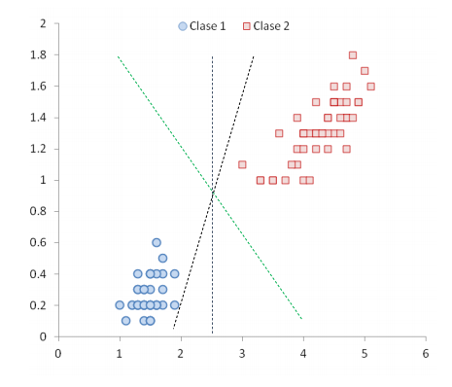
Máquinas de Vectores de Soporte
Las Máquinas de Vectores de Soporte (SVM) buscan el hiperplano que separe de forma óptima los puntos de una clase de otra.
En un problema de dos clases, linealmente separables, pueden existir muchas fronteras de decisión (o hiperplanos) que pueden separar las clases.

Slide 16
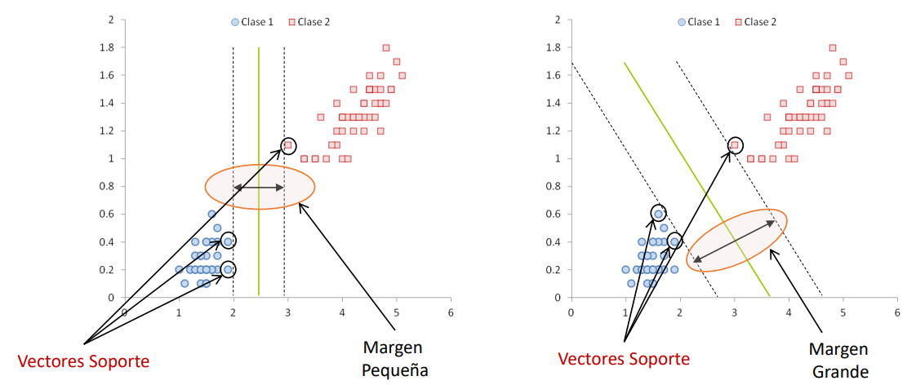
Máquinas de Vectores de Soporte
La SVM busca el hiperplano que maximiza la distancia (o margen) con los puntos que estén más cerca de él, razón por la cual también se les conoce a las SVM como clasificadores de margen máximo.
Como el hiperplano separa las muestras positivas (+1) de las negativas (-1), los puntos que están en el hiperplano deben satisfacer la ecuación: 𝒘𝑇𝐱 + 𝑏 = 0.

Slide 17
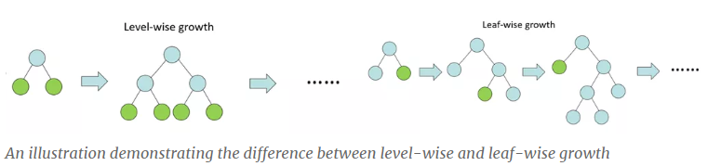
XGBoost: eXtreme Gradient Boosting
Links de interés:
https://machinelearningmastery.com/gentle-introduction-xgboost-applied-machine-learning/
Xgboost es un algoritmo de ensamble, tipo boosting, de árboles de decisión. En un ensamble boosting los árboles son construidos de manera secuencial, por lo que cada árbol siguiente reduce los errores de los árboles previos. Cada árbol aprende de sus predecesores y actualiza los errores.
Xgboost es uno de los métodos más populares de modelado de bases de datos tabulares de cualquier tamaño, es muy rápido y escalable.

Slide 18
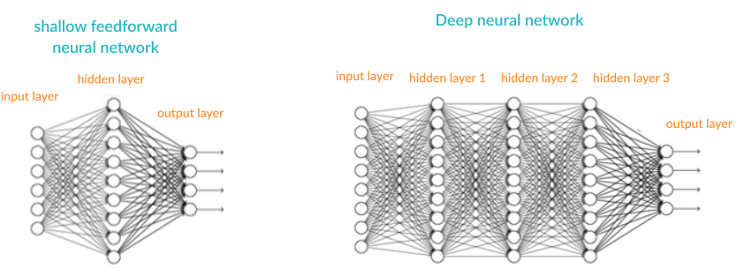
Redes Neuronales para Regresión
Las Redes Neuronales Artificiales (ANN) están compuestas por elementos simples, llamados neuronas, cada una de las cuales puede tomar decisiones matemáticas simples. Juntas, las neuronas pueden analizar problemas complejos, emular casi cualquier función incluyendo las más complejas, y proporcionar respuestas precisas. Una red neuronal poco profunda tiene tres capas de neuronas: una capa de entrada, una capa oculta y una capa de salida. Una red neuronal profunda (DNN) tiene más de una capa oculta, lo que aumenta la complejidad del modelo y puede mejorar significativamente el poder de predicción.
𝑖
Links de interés:
https://missinglink.ai/guides/neural-network-concepts/neural-networks-regression-part-1-overkill-opportunity/

Slide 19
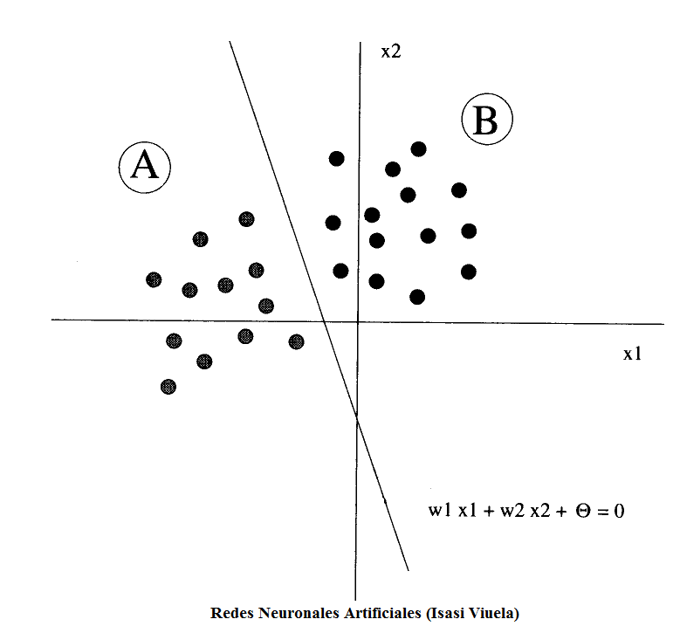
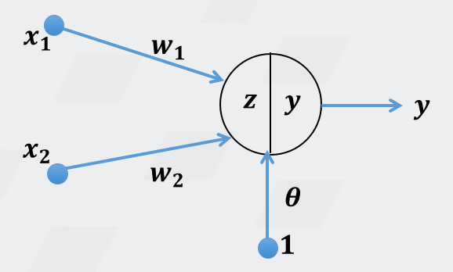
Red Neuronal para Clasificación

Slide 20
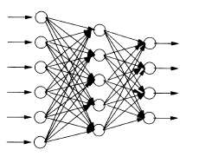
Red Neuronal para Clasificación
“El objetivo del entrenamiento de una RNA es conseguir que una aplicación determinada, para un conjunto de entradas produzca el conjunto de salidas deseadas o mínimamente consistentes”
El conjunto de Aprendizaje debe ser:
Significativo: Número suficiente de ejemplos.
Representativo: Conjunto de aprendizaje diverso.
La convergencia en el entrenamiento se da por:
Número fijo de ciclos.
Error descienda de cierta cantidad.
Modificación de los pesos sea irrelevante.

Slide 21

Reconocimiento de Patrones
Domingo Mery
Departmento de Ciencia de la Computación
Escuela de Ingeniería
Universidad Católica de Chile
Ejemplo Práctico – Mandarinas vs. Naranjas
[ Capítulo 1 ]

Slide 22
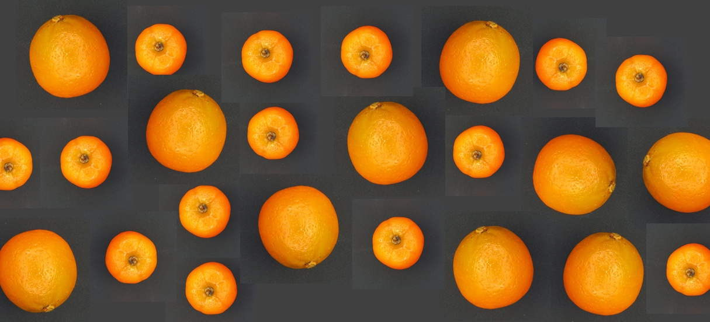
Un ejemplo práctico
¿cómo separar las mandarinas de las naranjas?

Slide 23
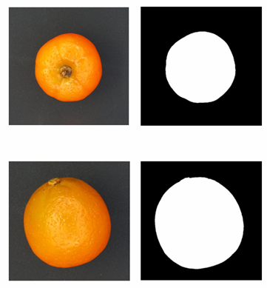
Un ejemplo práctico
Medición del tamaño es una buena alternativa: (las mandarinas son más pequeñas)
Área = 15.457 pixeles
Área = 18.583 pixeles

Slide 24
Un ejemplo práctico
Recolección de información: Área en Pixeles
Naranja-01 | 19.327 | Mandarina-01 | 13.221
Naranja-02 | 18.265 | Mandarina-02 | 14.987
Naranja-03 | 17.456 | Mandarina-03 | 15.321
Naranja-04 | 19.341 | Mandarina-04 | 15.987
Naranja-05 | 16.342 | Mandarina-05 | 16.345
Naranja-06 | 16.987 | Mandarina-06 | 15.965
Naranja-07 | 17.001 | Mandarina-07 | 16.341
: | 19.056 | :
Naranja-75 | 15.900 | Mandarina-50 | 13.439

Slide 25
Un ejemplo práctico
Histogramas:
mandarinas
área
naranjas
área
8.000 10.000 12.000 14.000 16.000 18.000 20.000

Slide 26
Un ejemplo práctico
Línea de decisión:
mandarina
naranja
mandarinas
área
naranjas
área
8.000 10.000 12.000 14.000 16.000 18.000 20.000
pixeles

Slide 27
Un ejemplo práctico
La separación es buena pero no es perfecta

Slide 28
Un ejemplo práctico
Línea de decisión:
mandarina
naranja
mandarinas
¿Y si las mandarinas son mucho
más caras que las naranjas?
área
?????
naranjas
área
8.000 10.000 12.000 14.000 16.000 18.000 20.000
pixeles

Slide 29
Un ejemplo práctico
Línea de decisión:
mandarina
naranja
mandarinas
¿Y si las mandarinas son mucho
más caras que las naranjas?
área
naranjas
área
8.000 10.000 12.000 14.000 16.000 18.000 20.000
pixeles

Slide 30
Un ejemplo práctico
Todas las mandarinas son clasificadas perfectamente
… pero el costo es que hay varias naranjas mal clasificadas

Slide 31
Un ejemplo práctico
Línea de decisión:
mandarina
¿Y si hay muchas más naranjas
que mandarinas (y valen lo mismo)?
naranja
mandarinas
área
?????
naranjas
área
8.000 10.000 12.000 14.000 16.000 18.000 20.000
pixeles

Slide 32
Un ejemplo práctico
Línea de decisión:
mandarina
¿Y si hay muchas más naranjas
que mandarinas (y valen lo mismo)?
naranja
mandarinas
área
naranjas
área
8.000 10.000 12.000 14.000 16.000 18.000 20.000
pixeles

Slide 33
Un ejemplo práctico
Todas las naranjas son clasificadas perfectamente
… pero el costo es que hay varias mandarinas mal clasificadas

Slide 34
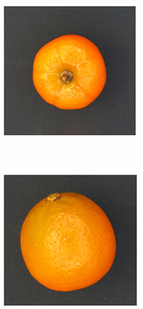
Un ejemplo práctico
¿Cómo mejorar el desempeño?
Medición del color es una segunda alternativa:
(las naranjas son más verdes)
Verde = 23.6%
Verde = 46%

Slide 35
Un ejemplo práctico
Recolección de información: Porcentaje de Verde
Naranja-01 | 41.3 | Mandarina-01 | 23.6
Naranja-02 | 39.8 | Mandarina-02 | 30.1
Naranja-03 | 36.5 | Mandarina-03 | 37.1
Naranja-04 | 44.6 | Mandarina-04 | 17.9
Naranja-05 | 41.2 | Mandarina-05 | 19.7
Naranja-06 | 44.9 | Mandarina-06 | 30.5
Naranja-07 | 44.4 | Mandarina-07 | 35.4
: |  | :
Naranja-75 | 38.7 | Mandarina-50 | 33.6

Slide 36
Un ejemplo práctico
Histogramas:
mandarinas
verde
naranjas
verde
15 20 25 30 35 40 45%

Slide 37
Un ejemplo práctico
Histogramas:
mandarina
naranja
mandarinas
verde
naranjas
verde
15 20 25 30 35 40 45%

Slide 38
Un ejemplo práctico
Uso de dos características:
área
naranja
mandarina
verde

Slide 39
Un ejemplo práctico
Uso de dos características:
área
verde

Slide 40
Un ejemplo práctico
Uso de dos características:
área
verde

Slide 41
Un ejemplo práctico
Uso de dos características:
área
SOBREENTRENAMIENTO!!
verde

